Slide 1
Price, Place Marketing cestovního ruchu
Ing. Tomáš Hrazdil
31.3.2021

Slide 2
Rozšířený marketingový mix
Zdroj: vlastní zpracování MM

Slide 3
CENA
Definice podle Kotlera:
„Cena je peněžní částka za výrobek nebo službu, případě souhrn všech hodnot, které zákazníci vymění za užitek z vlastnictví nebo užívání výrobku nebo služby“
Je rozhodujícím prvkem marketingového mixu
Jediný prvek, který přináší podniku přímo výnosy
Cenu lze oproti ostatním prvkům marketingového mixu rychle měnit
Je nejčastěji úzce propojená s dalšími nástroji a prvky marketingu
Je významným nástrojem dorozumívání se mezi kupujícím a prodávajícím

Slide 4
Funkce ceny podle Jakubíkové (2012)
Alokační - napomáhá kupujícímu při rozhodování o tom, jak má vynaložit své peníze a jakým způsobem je rozdělit (alokovat svou kupní sílu)
Informační - informuje zákazníka o pozici výrobku na trhu a jeho vztahu k výrobkům srovnatelným, konkurenčním a substitučním.

Slide 5
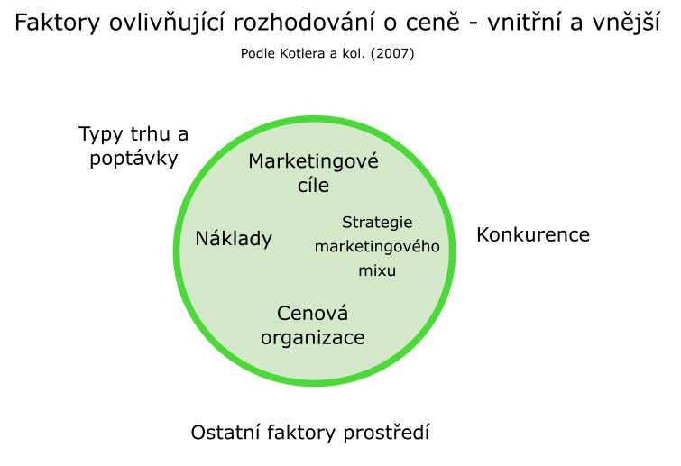
Faktory ovlivňující cenová rozhodnutí
Zdroj: vlastní zpracování na základě Kotlera

Slide 6
Klasifikace služeb pro cenové účely podle M. Vaštíkové (2014)
Služby podléhající veřejné regulaci
Služby podléhající tzv. samoregulaci
Služby tržní s plnou liberalizací cenové tvorby
Zvláštní skupinou jsou tzv. TURISTICKÉ POPLATKY, tzn. poplatky nad rámec ceny za poskytované služby, které se odvádí většinou místním samosprávám.
Tipněte si kolik je turistický poplatek v Karviné a v Karlových Varech?
Karviná 6,- Kč
Karlovy Vary - u pobytů do 4 dnů se platí 50,- Kč, od pěti dnů se platí 21,- Kč.

Slide 7
Cenová strategie podniku
Cenovou strategii lze chápat jako základní dlouhodobý záměr rozvoje podniku, který bere správnou cenovou tvorbu jako klíčovou ke splnění stanovených marketingových cílů podniku.
V cestovním ruchu je navíc tato strategie ovlivněna silnou sezónní diferenciací pod vlivem časového vývoje nabídky a poptávky.

Slide 8
Typy cenových strategií
Strategie sbírání smetany - nový produkt a není na trhu konkurence, tuto strategii lze nastavit s úmyslem vytvořit co největší zisk v prvních fázích životního cyklu daného produktu.
Strategie pronikání - pokud ovšem zase firma chce zvýšit distribuci svých produktů v počáteční fázi jejich uvedení na trhu služeb cestovního ruchu, stanoví nižší cenu, aby dosáhla do největšího odbytu a získala co největší podíl na trhu.
Linkované ceny - ceny mají minimální odchylku od cen akceptovaných trhem a jsou určené nabídkou prvního podniku cestovního ruchu, který daný produkt na trhu uvedl.

Slide 9
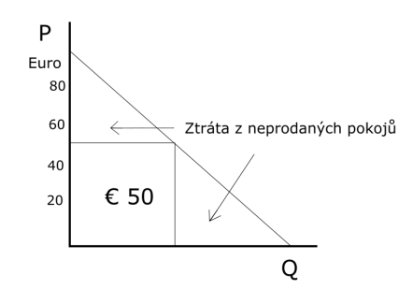
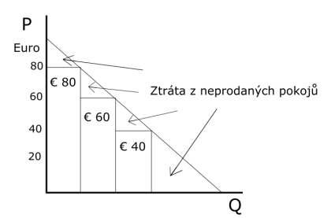
Diskriminační cenová strategie
Tato metoda se nazývá diskriminační, protože organizace prodává produkt za dvě nebo i více různé ceny, i když tyto produkty mají stejné náklady.
Často se využívá v segmentech cestovního ruchu, a to v hotelnictví, letectví nebo při prodeji balíčků
V oblasti cestovního ruchu je zde navíc přímá návaznost na sezónu a mimosezónu.
V praxi například, pokoje za různou cenu, sedadla v divadle za různou cenu, ceny v letadle za různé ceny.
D
D
Zdroj: vlastní zpracování

Slide 10
Tvorba cen - taktika
Jedna z nejdůležitějších činností ve firmě
Správná cenová tvorba určuje, zdali má firma v tržním prostředí šanci na úspěch
Jde o cíleně plánovanou a systematickou činnost, při které se musí brát v potaz řada vnitřních a vnějších faktorů
Odvětví cestovního ruchu jsou průkopníky v používání nových přístupů tvorby ceny
Revenue – Yield Management (RYM) používaný nejdříve v letectví se následně dostal do dalších odvětví nejen cestovního ruchu

Slide 11
Metody stanovení cen služeb - na základě objektivity podle M. Vaštíkové (2014)
A) Objektivně stanovené ceny – většinou fixní poplatek nebo hodinová sazba vynásobená počtem spotřebovaným nebo využitých hodin.
B) Subjektivně stanovené ceny – objektivně stanovené ceny je nutno upravit na základě vnímání hodnoty zákazníkem tak, aby byl pro něj přijatelné.

Slide 12
Metody tvorby cen dle Jakubíkové a S. Horner a J. Swarbrooke
Podle nákladů
Podle poptávky
Podle ceny konkurence
Podle analýzy bodu zvratu

Slide 13
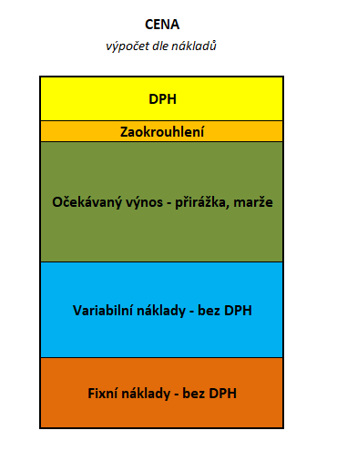
Tvorba ceny – podle nákladů
U této metody se k nákladům připočítá přirážka nebo marže
Výhodou je to, že je to nejjednodušší metoda
Používaná zejména v odvětvích, kde jsou značené variabilní náklady – v gastronomii, v maloobchodu…
Nevýhodou je to, že nebere v úvahu ekonomické aspekty nabídky a poptávky – nutno vypočítanou cenu upravit subjektivně vzhledem ke konkurenci a poptávce
Počítat s vlivem DPH!
Zdroj: vlastní zpracování

Slide 14
Tvorba ceny – podle nákladů
Pojmy - přirážka, marže a rabat
Obchodní přirážka = (PC – NC) / NC * 100
Marže = (PC – NC) / PC * 100
Rabat ≠přirážka nebo marže; rabat = sleva
* * *
Příklad – Kolik se rovná přirážka a kolik marže?
NCbez DPH = 50
PCbez DPH = 150
Přirážka = 200% Marže = 66,67%

Slide 15
Tvorba ceny – podle poptávky
U této metody se cena určuje bez ohledu na náklady produktu
Umožňuje firmě zvyšovat ceny a dosahovat vyšších zisků
Tvorba cen podle poptávky umožnuje firmě účtovat vyšší ceny za období sezóny
Důležitý vliv sezónnosti
Jako příklad mohou sloužit ubytovací služby v přímořských letních destinací, které jsou v létě mnohem dražší než v mimosezónu.
Důležitou roli u této metody hraje cenová elasticita poptávky
„Elasticita vyjadřuje citlivost poptávaného množství určitého produktu na jeho cenu“.
Dochází k manipulování prostřednictvím ceny, například slevy, mimosezónní ceny, first minute, last minute…

Slide 16
Tvorba ceny – podle konkurence
Podnik cestovního ruchu stanovuje ceny služeb ve vztahu k cenám konkurentům, což jí zase přináší možnost zvýšit tržby nebo podíl na trhu.
Nižšími cenami lákají zákazníky, když chtějí docílit především zvýšení svého tržního podílu.
Nevýhodou je to, že tato metoda nebere v potaz své náklady – hrozí ztráta.
Nejhorší je prodávání pod cenou a cenové války, které neprospějí nikomu.
Tuto metodu nelze používat bezmyšlenkovitě, protože každý podnik má jiný cíl.

Slide 17
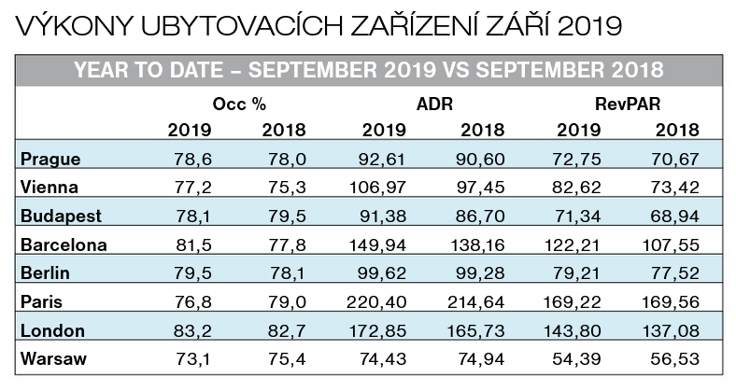
Tvorba ceny – podle konkurence
V hotelnictví se při cenové tvorbě podle konkurence používají tyto klíčové ukazatele:
Zdroj
Zdroj: časopis Fórum – AHR ČR

Slide 18
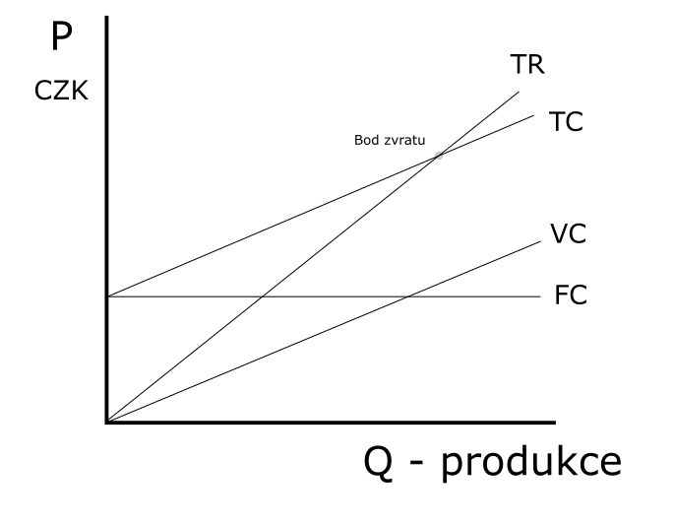
Tvorba ceny – podle bodu zvratu
Tato metoda zkoumá rovnováhu mezi náklady a výnosy.
Analýzou bodu zvratu zjišťujeme, při jaké minimální produkci dochází k vyrovnávání nákladů na produkci a s příjmy za prodej služeb.
Zdroj: vlastní zpracování

Slide 19
Nové trendy v cenové tvorbě
Rozšiřování cen i za další služby, např. cena i za ne-přenocování, např. za půl den, jednodenní využití služeb bez ubytování, speciální akce na pobyty z neděle na pondělí
Zavádění nových doplňkových služeb na zvýšení příjmů podniku, např. late check out, early check in …
Cenové akce na vykrytí mimosezónního období a motivaci ke koupi, např. Happy Hours, 3+1 zdarma, ...
Zvýšení prodejů i v čase - last minute, first minute
Očekávané zvýšení cen - v důsledku pandemie
Změna storno podmínek v závislosti na časté rušení služeb
Podpora cenových slev na podporu restartu cestovního ruchu (MMR ČR – Lázeňské Vouchery, Karlovy Vary – Vary°voucher, Olomoucký kraj – Olomouc Region Card…)

Slide 20
Place - distribuce

Slide 21
Místo - distribuce
Místo - distribuce, jako další prvek klasického marketingového mixu analyzuje proces jak se produkt, v našem případě služba, dostane od výrobce ke konečnému spotřebiteli.
Místo je důležitým prvkem marketingového mixu, protože špatně nastavená distribuční politika může být pro firmu osudná.
U statků je proces distribuce viditelný, u služeb cestovního ruchu tomu tak není a o to více je složitý.
Je nejméně pružný prvek marketingového mixu – je to záležitost dlouhodobého charakteru
Distribuce musí řešit celou řadu rozporů mezi producentem služeb a zákazníkem.

Slide 22
Rozdíl mezi distribuční cestou a dodavatelským řetězcem
Distribuční cesta je souhrn všech podniků a jednotlivých osob, které se stanou vlastníky nebo jsou nápomocny při převodu vlastnictví produktů a služeb
Dodavatelský řetězec je širší termín, je tvořen firmami, které dodávají hrubý materiál, potraviny a ostatní suroviny potřebné pro vytvoření zboží nebo služby a zároveň firmami, jež zajišťují pohyb vzniklých produktů k jejich koncovým uživatelům.

Slide 23
Specifika distribuce služeb cestovního ruchu
Služby oproti statkům mají specifické rysy, nehmotnost, pomíjivost, neoddělitelnost od osoby poskytovatele a proměnlivost.
Spotřebitelé hledají přístup ke službě ve svém okolí a často i v čase, který producentovi služby vůbec nevyhovuje.
Distribuce cestovního ruchu je oproti distribuce statků neviditelná.
Použité distribuční cesty musí být voleny tak, aby co nejvíce vyhovovaly zákazníkům a možnostem firmy, v návaznosti na další prvky marketingového mixu.
Distribuce zákazníkům je jedním z významných nákladům a tím pádem i součást prodejní ceny.

Slide 24
Základní marketingové funkce distribuce: (podle D. Jakubíkové 2009)
Transakční funkce
Prodej
Nákup
Skladování neprodaného zboží
Logistická funkce (fyzický pohyb zboží)
Vytváření potřebného sortimentu pro maloobchod
Ochrana před ztrátami, skladování za speciálních podmínek (chlazení, oteplování, vlhčení…)
Doprava
Změny dělením do obalových jednotek
Servisní funkce
Financování (úvěrování)
Kvalitativní určení a označení
Informace o trhu

Slide 25
Flexibilita služeb
Vzhledem k neoddělitelnosti služeb od zákazníků nelze rozhodovat o umístnění provozovny poskytující jakékoliv služby bez zvažování potřeb zákazníků.
Organizace služeb mohou například povazovat za účelnou centralizaci produkce a dosažení úspor z rozsahu.
Rozhodová ní o umístění služby bývá často kompromisem mezi potřebami producenta a požadavky zákazníka.
Flexibilita produkce služeb:
Nulová flexibilita
Místně neflexibilní
Časově neflexibilní
Místně a časově flexibilní

Slide 26
Důležité faktory distribuce ovlivňující flexibilitu zákazníků
Demografické faktory (věk, zdraví obyvatelstva)
Ekonomické faktory (průměrná výše příjmů - lidé s vyššími příjmy jsou ochotni zaplatit více za doručení služby domů nebo za její provedení na místě)
Psychologické faktory (životní styl, trendy, např. v poslední době jsou oblíbené známé či stylové podniky)
Kulturní faktory - (faktory, které hrají u spotřebitele hlavní roli-pohodlí, jedinečnost, frekvence užívání)

Slide 27
Rozdělení distribuce – dle složitosti
Přímou distribuci
čili od producenta rovnou k zákazníkovi
nepřímou distribuci
od producenta k zákazníkovi přes jednoho nebo více zprostředkovatelů

Slide 28
Mezičlánky distribuce
Prostředníci
nakupují a vlastní produkty.
Přebírají na sebe rizika.
Tvoří významnou přidanou hodnotu.
Prostředníci ve službách:
Touroperátoři, CK
Zprostředkovatelé
zprostředkovávají obchody, produkty nevlastní.
pracují za provizi.
nízká přidaná hodnota.
Zprostředkovatelé v CR:
CA, OTAs, slevové portály

Slide 29
Distribuce v cestovním ruchu
Zdroj: HORNER, S. a J. SWARBROOKE

Slide 30
Distribuce v cestovním ruchu
Touroperátoři a CK - prostředníci
Tito prostředníci nakupují jednotlivé produkty od různých podnikatelských subjektů, kompletují je a vytvářejí balíček produktů - Zájezd.
Tyto zájezdy poté distribuují nebo prodávají sami.
Musí mít koncesní listinu a také pojištění proti úpadku.
Cestovní agentura - je pouze zprostředkovatelem
Prodává již existující balíčky veřejnosti za provizi.
CA nesmí vytvářet a organizovat zájezdy.

Slide 31
Distribuce v cestovním ruchu
B2B – firmy zabývající se tzv. MICE
MICE je tvořena čtyřmi počátečními písmeny následujících anglických slov:
M - Meetings (setkání, schůze),
I - Incentives (incentiva),
C - Conventions/Conferences ( kongresy/konference),
E - Exhibitions/Events ( výstavy/akce).
Organizované skupiny – dokáží v předstihu zaplnit velkou část kapacity, finančně zajímavé, nutný individuální přístup
Pobyty za odměnu – jednotlivé firmy, které pro své zaměstnance připravují např. rekondiční pobyty, předváděcí akce pro své obchodní partnery, …

Slide 32
Distribuční mix
Výhody:
Využíváním možnosti existence několika distribučních cest a služeb zprostředkovatelů rozšiřuje efektivnost
rozšiřují distribuční síť, malý hotel nedokáže oslovit tak širokou
servis pro cestující, poskytují odborné rady.
Nevýhody
Jedním z hlavních faktorů rozhodování jsou cenové náklady na zprostředkování.
Zprostředkovatelé často nabízejí větší nabídku služeb, včetně služeb konkurenčních organizací.

Slide 33
Faktory pro výběr zprostředkovatelů
Je nutné udělat analýzu potřeby zprostředkovatele, dále je při rozhodování o distribuci je nutno dále brát v potaz:
Výše nákladů na poskytování služby zprostředkovatele.
Pohodlí pro spotřebitele.
Důvěryhodnou a spolehlivost
Pokrytí trhu
Kvalita, včetně posuzování kvalifikace personálu
Schopnost předávat informace o trhu.

Slide 34
Výběr distribuční cesty dále ovlivňují
Druh a povaha prodávaného produktu.
Povaha trhu nebo jeho části (segmentu).
Objem dodávek, velikost potřeby a poptávky.
Charakteristika distributorů jejich praktiky ve vztahu ke službám, cenám, marketingové komunikaci, solidnosti a dodržování etnických principů.
Konkurence.
Volba distribuční strategie.

Slide 35
Franchising
Představuje alternativu k budování vlastní prodejní sítě.
„Franšíza je smluvní asociace mezi výrobce, velkoobchodníkem anebo organizací služeb (franchisorem) a nezávislými podnikateli (franchisantem), kteří si koupili právo na vlastnictví provoz jedné nebo více jednotek“.
Mezi hlavní výhody pro majitele licence je
rychlá distribuce služeb
nenese plné náklady na zahájení a provoz celé operace.
Velké zastoupení franschisingu v cestovním ruchu (koncepty restaurací, koncepty hotelů, kaváren, pekárenských prodejen, fast foodů ale i CK a CA).

Slide 36
Výhody a nevýhody z pozice franchisanta
Výhody:
Stávající se součástí již fungujícího systému se zavedenou značkou
Mohou začínat podnikat i s omezeným kapitálem
Získají výhody z centralizovaného nákupu
Získávají ihned poradenství ohledně provozních záležitostí
Mohou se spoléhat na pomoc franchisora.
Nevýhody:
Vysoké poplatky
Není prostor pro vlastní inovaci
Časté kontroly
Smlouvy zavazující i k odběru surovin

Slide 37
CRS a GDS
Nabízejí cestovním agenturám přímý přístup k centrálním systémům rezervace letenek.
Nejprve pro rezervaci letenek, mezi aerolinie a CA, později i další služby CR.
Počítačové rezervační systémy (CRS) a globální distribuční systémy (GDS) byly vyvinuty v 70. letech americkými leteckými společnostmi.
V současné době jsou považovány za rozhodující distribuční systémy v oblasti cestovního ruchu.
Mezi nejznámější Sabre, Galileo, Worldspan a Amadeus.

Slide 38
OTAs Online Travel Agency
V dnešní zrychlené a moderní IT vyvinuté době dochází k změnám, mnoho tradičních cest upadá a objevují se nové inovativní cesty prostřednictvím rozvoje internetu.
S rozvojem internetu a rozšiřováním přístupu k němu dochází k zesilování významu OTA.
V dnešní době mají OTAs velký podíl na zajišťování a zprostředkování služeb cestovního ruchu, zejména ubytování a cestovní balíčky.

Slide 39
Parita cen a „Book Direct“
Parita cen - neplést s paritou kupní síly (srovnávající sílu měn pomocí spotřebního koše).
OTA často ve smlouvách požadují tzv. paritu ceny - podmínku, že poskytovatel služby, nebude prodávat levněji ten samý produkt ve stejném provozu a čase než OTA.
Je předmětem sporu mezi poskytovateli a zprostředkovateli.
Výzva AHR ČR „Book Direct„, tedy „Rezervujte přímo“ má zavést do povědomí možnost přímé rezervace a ušetřit tak producentům služby náklady na provizi, kterou musí zprostředkovatelům vyplácet.
Otázka: tipněte kolik % vyplácejí poskytovatelé ubytování OTA?

Slide 40
Distribuční strategie dle D. Jakubíkové
Plánování distribuční strategie je procesem, který navazuje na stanovení cílů distribuce a vyhodnocení vlivu prostředí (vnějšího i vnitřního).
Výběr distribuční strategie obnáší přinejmenším rozhodnutí o počtu úrovní distribuční cesty, volbu mezi konvekčním, vertikální nebo horizontálním systémem a volbou mezi intenzivní, exkluzivní nebo selektivní distribucí.
Na strategii navazuje vytvoření distribuční taktiky (volba účastníků distribuční cesty, řízení distribuční cesty, vytvoření logistických strategií, …).

Slide 41
Strategie – dle typu exkluzivity
Intenzivní distribuce
co nejvyšší počet distribučních míst
Exkluzivní distribuce
úmyslně omezený počet distribučních míst
Selektivní distribuce
představuje určitý kompromis mezi intenzivní a exkluzivní distribucí.

Slide 42
Strategie – dle směru distribuce
KONVENČNÍ marketingový systém
je víceúrovňová distribuční cesta, jejíž členové pracují nezávisle na sobě, jejich vztahy se omezují na vzájemný nákup a prodej.
VERTIKÁLNÍ marketingový systém
je distribuční cesta, v níž existuje formální spolupráce mezi jejími členy na dvou a více různých úrovních.
HORIZONTÁLNÍ marketingový systém
je založen na smlouvě o spolupráci na distribucí produktu mezi dvěma a více firmami, jež jsou na distribuční cestě na stejné úrovni.

Slide 43
Strategie dle síly marketingové komunikace
Strategie push
neboli strategie tlaku, tzv. tlačí produkt pomocí marketingových stimulů od výrobce k zákazníkovi.
Strategie pull
neboli strategie tahu je marketingové úsilí zaměřené přímo na spotřebitele. Cílem je vzbudit zájem zákazníků, podnítit jejich ochotu produkt vlastnit a službu si zakoupit.

Slide 44
Prodejní místo
Materiální a nemateriální prostřední má značný vliv na plánované prodeje.
Zákazník vnímá image prodejního místa, jeho pozici ve srovnání s konkurencí.
Nepříznivý vliv může naopak zákazníka od koupě odrazovat.
Dnes jsou již firmy specializované na „zútulnění“ prodejních míst, např. firmy na koberce, firmy na vůně, firmy na dekoraci vstupních prostor, firmy na informační naváděcí systém.

Slide 45
Děkuji za pozornost
Prostor pro případné vaše otázky

Slide 46
Zdroje:
JAKUBÍKOVÁ, D., 2012. Marketing v cestovním ruchu: jak uspět v domácí i světové konkurenci. Praha: Grada Publishing. ISBN 978-80-247-4209-0.
VAŠTÍKOVÁ, M., 2011. Marketing služeb efektivně a moderně. Praha: Grada Publishing. ISBN 978-80-247-2721-9.
HORNER, S. a J. SWARBROOKE, 2003. Cestovní ruch, ubytování a stravování, využití volného času. Praha: Grada Publishing. ISBN 80-247-0202-9.
GÚČIK, M., 2011. Marketing cestovného ruchu. Banská Bystrica: Dali-BB, s.r.o. ISBN 978-80-89090-85-3.
KOTLER, P., J. T. BOWEN and J. C. MAKENS, 2013. Marketing for Hospitality and Tourism. Prentice Hall: Upper Saddle River. ISBN 978-0132784023.
KOSTKOVÁ, M. a STARZYCZNÁ H, 2008. Marketing cestovního ruchu: distanční studijní text. Karviná: Slezská univerzita, Obchodně podnikatelská fakulta v Karviné, 2018. ISBN 978-80-7510-307-9.
KIRÁĽOVÁ, A., 2002. Marketing hotelových služeb. Praha: Ekopress. ISBN 80-86119-44-0.
JANEČKOVÁ, L., VAŠTÍKOVÁ, M. 2001. Marketing služeb. Praha: Grada, ISBN 8071699950.
ZELENKA, J., 2010 Marketing cestovního ruchu. Praha: Univerzita Jana Amose Komenského. ISBN 9788086723952.
SEIFERTOVÁ, V., 2003. Marketing v lázeňském cestovním ruchu. Praha: Vysoká škola cestovního ruchu, hotelnictví a lázeňství.ISBN 80-86592-00-6.
MORRISON, A. M. 1995 Marketing pohostinství a cestovního ruchu. Praha: Victoria Publishing. ISBN 80-85605-90-2
MAČALA, T., 2008 Práce s cenou v ubytovacích službách. Praha,. Ministerstvo pro místní rozvoj.
Fórum - AHR: Výkony ubytovacích zařízení 2019. 2019. Praha: Cortina Park, 2019. ISSN 24645249.

